Slide 1

Челябинская область
государственное бюджетное профессиональное образовательное учреждение «Магнитогорский педагогический колледж»
Презентация проекта по внедрению бережливых технологий в системе образования
Челябинской области
«Оптимизация процесса информирования родителей (законных представителей) обучающихся, зачисленных на 1 курс ГБПОУ «Магнитогорский педагогический колледж»
Директор ГБПОУ «МПК»
Леушканова О.Ю.
Магнитогорск -2025 г.
1

Slide 2
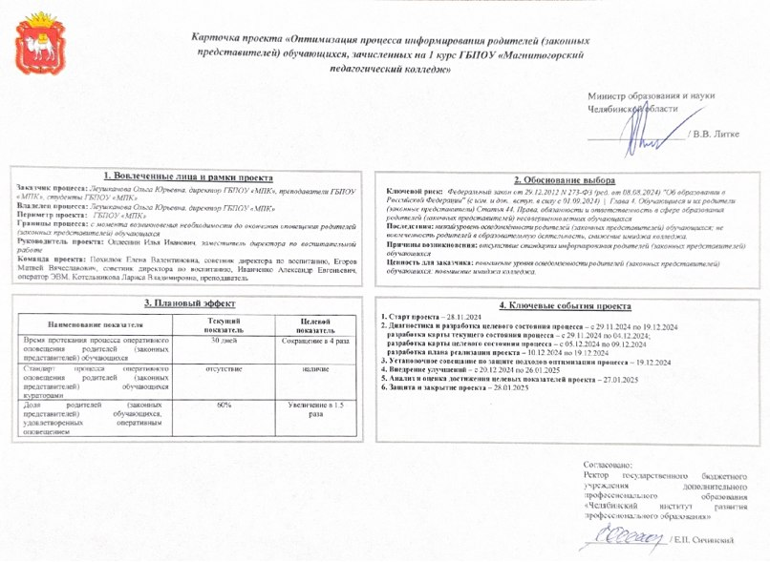
Челябинская область
2

Slide 3
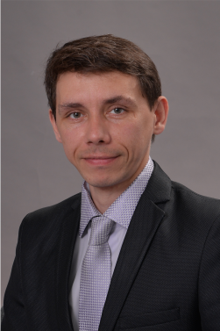
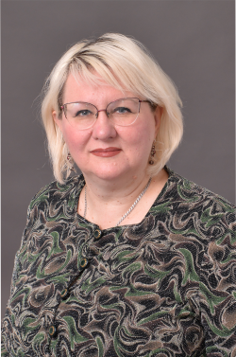
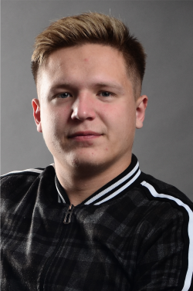
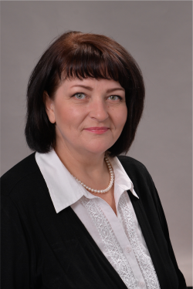
Челябинская область
Руководитель и команда проекта
Руководитель проекта: Оплеснин Илья Иванович, заместитель директора по воспитательной работе
Команда проекта:
Похилюк Елена Валентиновна, советник директора по воспитанию
Егоров Матвей Вячеславович, советник директора по воспитанию
Котельникова Лариса Владимировна, преподаватель
Иванченко Александр Евгеньевич, оператор ЭВМ
3

Slide 4
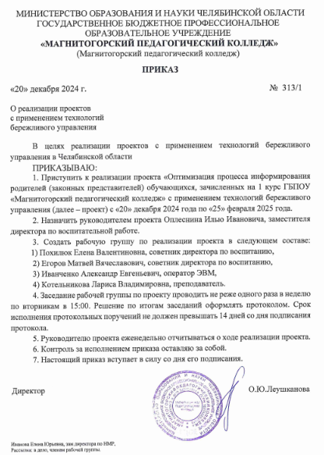
Челябинская область
4

Slide 5
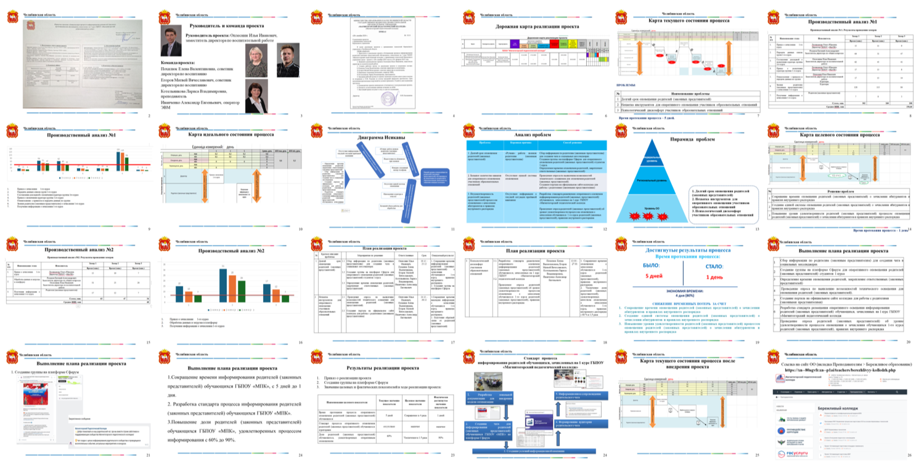
Челябинская область
Стенд проекта
5

Slide 6
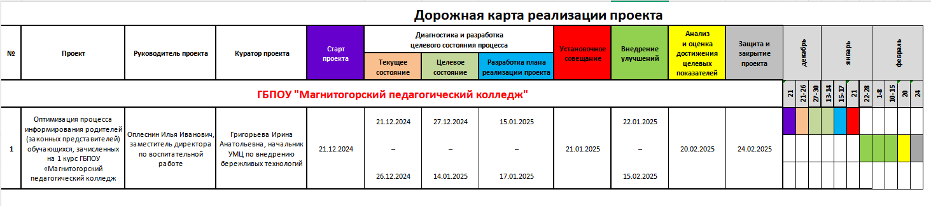
Челябинская область
Дорожная карта реализации проекта
6

Slide 7
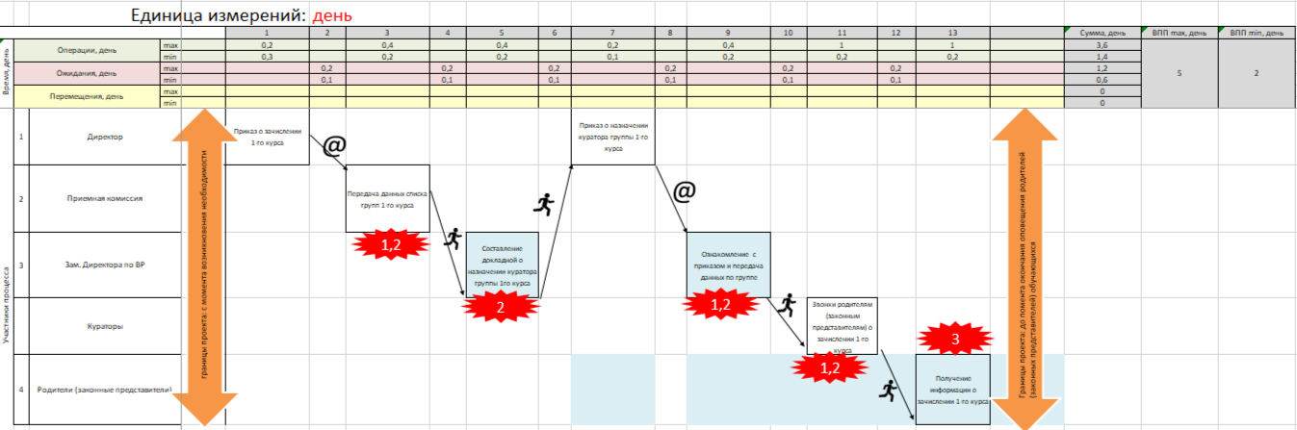
Челябинская область
Карта текущего состояния процесса
ПРОБЛЕМЫ:
№ | Наименование проблемы
1 | Долгий срок оповещения родителей (законных представителей)
2 | Нехватка инструментов для оперативного оповещения участников образовательных отношений
3 | Психологический дискомфорт участников образовательных отношений
7
Время протекания процесса – 5 дней.

Slide 8
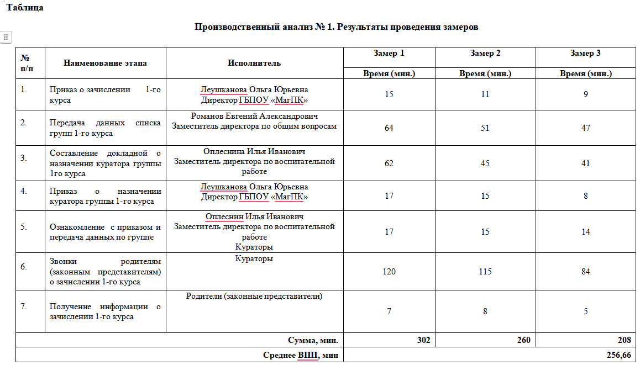
Челябинская область
Производственный анализ №1
8

Slide 9
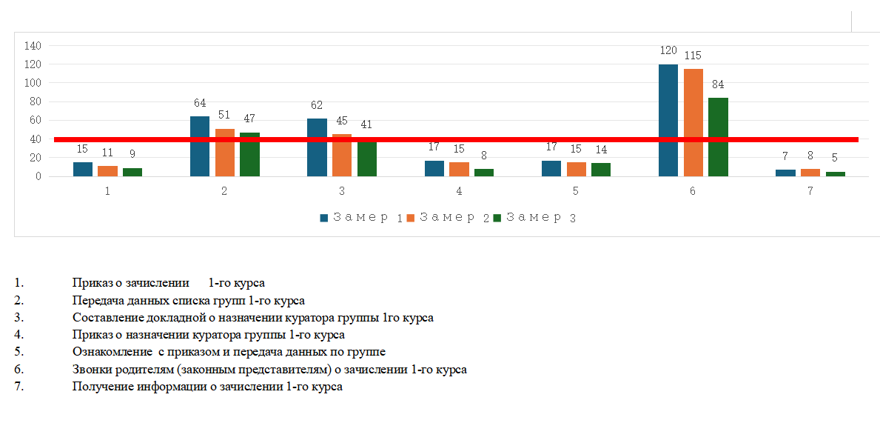
Челябинская область
Производственный анализ №1
9

Slide 10
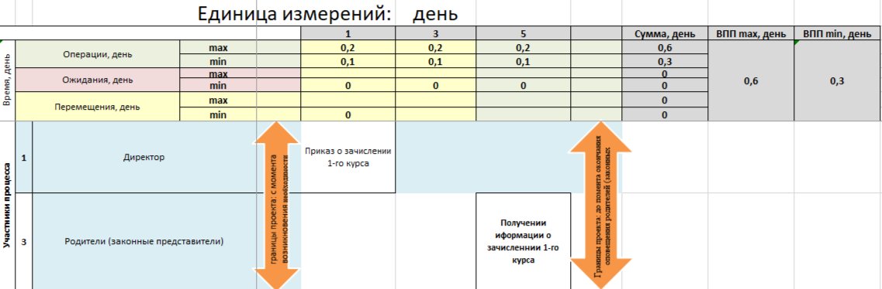
Челябинская область
Карта идеального состояния процесса
10

Slide 11
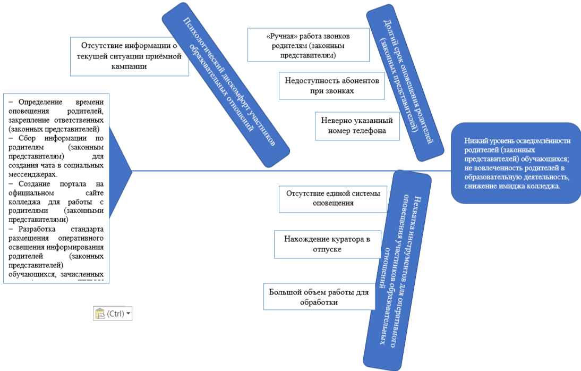
Челябинская область
Диаграмма Исикавы
11

Slide 12
Челябинская область
Анализ проблем
Проблема | Коренная причина | Способ решения
1. Долгий срок оповещения родителей (законных представителей) | «Ручная» работа звонков родителям (законным представителям) | Сбор информации по родителям (законным представителям) для создания чата в социальных мессенджерах. Создание группы на платформе Сферум для оперативного оповещения родителей (законных представителей) студентов 1 курса. Определение времени оповещения родителей, закрепление ответственных (законных представителей)
2. Большое количество каналов для оперативного оповещения участников образовательных отношений | Отсутствие единой системы оповещения | Проведение опроса по выявлению возможностей технического оснащения для оповещения родителей (законных представителей). Создание портала на официальном сайте колледжа для работы с родителями (законными представителями)
3. Неудовлетворенность родителей (законных представителей) процессом оповещения о зачислении абитуриентов и правилах внутреннего распорядка | Отсутствие информации о текущей ситуации приёмной кампании | Разработка стандарта размещения оперативного освещения информирования родителей (законных представителей) обучающихся, зачисленных на 1 курс ГБПОУ «Магнитогорский педагогический колледж Проведение опроса родителей (законных представителей) об уровне удовлетворенности процессом оповещения о зачислении обучающихся 1-го курса родителей (законных представителей), правилах внутреннего распорядка
12

Slide 13
Челябинская область
Пирамида проблем
Федеральный
уровень
Региональный уровень
Уровень ОО
1. Долгий срок оповещения родителей (законных представителей)
2. Нехватка инструментов для оперативного оповещения участников образовательных отношений
3. Психологический дискомфорт участников образовательных отношений
1
2
3
13

Slide 14
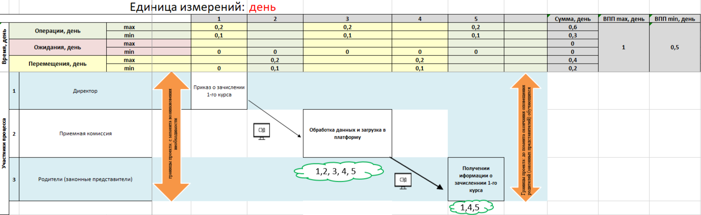
Челябинская область
Карта целевого состояния процесса
№ | Решение проблем
1 | Сокращение времени оповещения родителей (законных представителей) о зачислении абитуриентов и правилах внутреннего распорядка
2 | Создание единой системы оповещения родителей (законных представителей) о зачислении абитуриентов и правилах внутреннего распорядка
3 | Повышение уровня удовлетворенности родителей (законных представителей) процессом оповещения родителей (законных представителей) о зачислении абитуриентов и правилах внутреннего распорядка
14
Время протекания процесса – 1 день

Slide 15
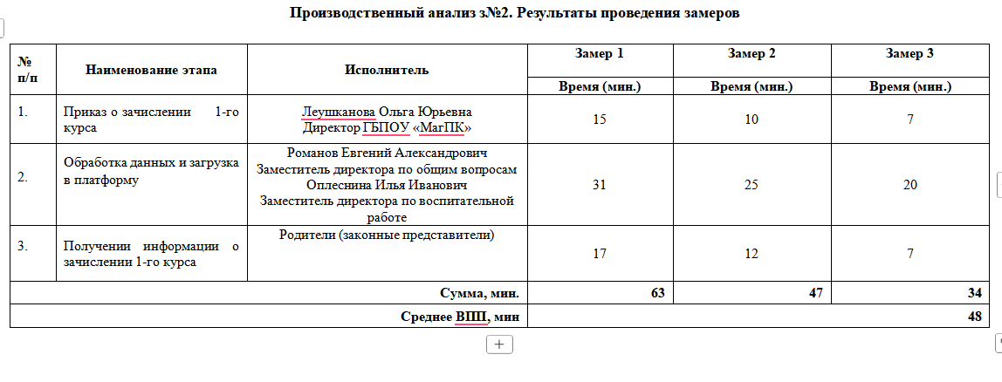
Челябинская область
Производственный анализ №2
15

Slide 16
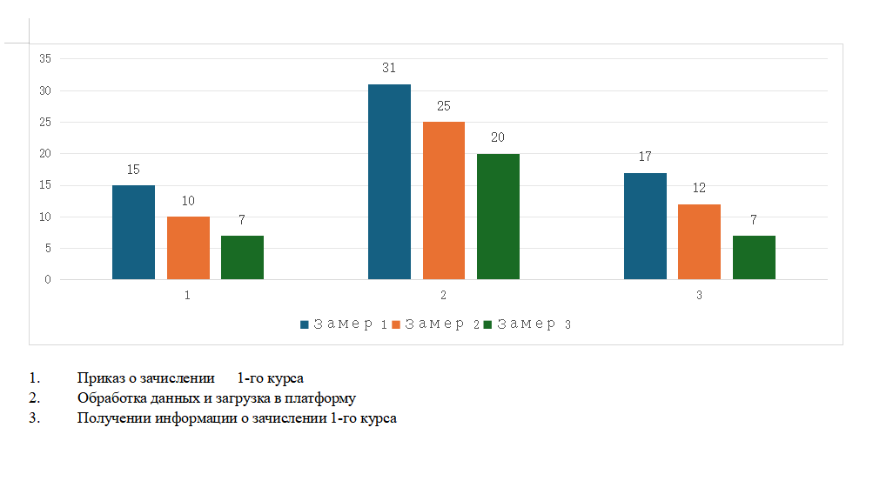
Челябинская область
Производственый анализ №2
16

Slide 17
Челябинская область
План реализации проекта
№ | Краткое описание проблемы |  | Мероприятия по решению | Ответственные | Срок | Ожидаемый результат
1 | Долгий срок оповещения родителей (законных представителей) | 1.1 1.2 1.3 | Сбор информации по родителям (законным представителям) для создания чата в социальных мессенджерах Создание группы на платформе Сферум для оперативного оповещения родителей (законных представителей) студентов 1 курса Определение времени оповещения родителей, закрепление ответственных (законных представителей) | Оплеснин Илья Иванович, Похилюк Елена Валентиновна, Егоров Матвей Вячеславович, Котельникова Лариса Владимировна, Иванченко Александр Евгеньевич | 19.12 - 23.12 | 1. Сокращение времени информирования родителей (законных представителей) о зачислении обучающихся 1-го курса, правилах внутреннего распорядка. 2. Создание группы на платформе Сферум
2 | Нехватка инструментов для оперативного оповещения участников образовательных отношений | 2.1 2.2 | Проведение опроса по выявлению возможностей технического оснащения для оповещения родителей (законных представителей). Создание портала на официальном сайте колледжа для работы с родителями (законными представителями) | Оплеснин Илья Иванович, Похилюк Елена Валентиновна, Егоров Матвей Вячеславович, Иванченко Александр Евгеньевич | 24.12 - 28.12 | 1.Сокращение времени выкладки информации о зачислении обучающихся 1-го курса, правилах внутреннего распорядка. 2. Получение обратной связи от родителей (законных представителей)
17

Slide 18
Челябинская область
План реализации проекта
3 | Психологический дискомфорт участников образовательных отношений | 3.1. 3.2. | Разработка стандарта размещения оперативного освещения информирования родителей (законных представителей) обучающихся, зачисленных на 1 курс ГБПОУ «Магнитогорский педагогический колледж Проведение опроса родителей (законных представителей) об уровне удовлетворенности процессом оповещения о зачислении обучающихся 1-го курса родителей (законных представителей), правилах внутреннего распорядка | Похилюк Елена Валентиновна, Егоров Матвей Вячеславович, Котельникова Лариса Владимировна, Иванченко Александр Евгеньевич | 13.01 - 27.01 | 1. Сокращение времени оповещения о зачислении обучающихся 1-го курса родителей (законных представителей), правилах внутреннего распорядка. 2. Увеличение доли родителей (законных представителей), удовлетворенных качеством оповещения о зачислении обучающихся 1-го курса, правилах внутреннего распорядка с 60 % в 1,5 раза
18

Slide 19
Достигнутые результаты процесса
Челябинская область
Время протекания процесса:
БЫЛО:
5 дней
СТАЛО:
1 день
ЭКОНОМИЯ ВРЕМЕНИ:
4 дня (80%)
СНИЖЕНИЕ ВРЕМЕННЫХ ПОТЕРЬ ЗА СЧЕТ
Сокращение времени оповещения родителей (законных представителей) о зачислении абитуриентов и правилах внутреннего распорядка
Создание единой системы оповещения родителей (законных представителей) о зачислении абитуриентов и правилах внутреннего распорядка
Повышение уровня удовлетворенности родителей (законных представителей) процессом оповещения родителей (законных представителей) о зачислении абитуриентов и правилах внутреннего распорядка
19

Slide 20
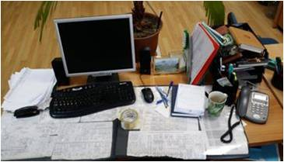
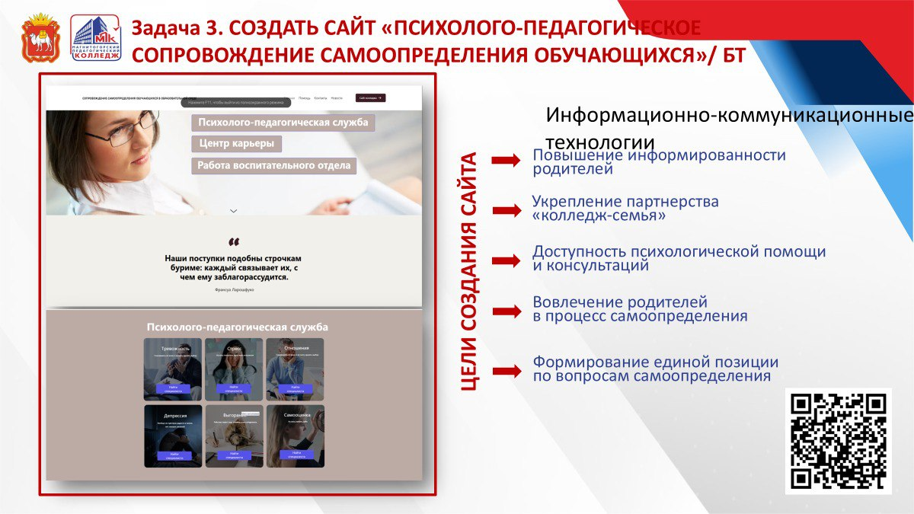
Челябинская область
ДО:
ПОСЛЕ:

Slide 21
Челябинская область
Выполнение плана реализации проекта
1 | Сбор информации по родителям (законным представителям) для создания чата в социальных мессенджерах
2 | Создание группы на платформе Сферум для оперативного оповещения родителей (законных представителей) студентов 1 курса
3 | Определение времени оповещения родителей, закрепление ответственных (законных представителей)
4 | Проведение опроса по выявлению возможностей технического оснащения для оповещения родителей (законных представителей).
5 | Создание портала на официальном сайте колледжа для работы с родителями (законными представителями)
6 | Разработка стандарта размещения оперативного освещения информирования родителей (законных представителей) обучающихся, зачисленных на 1 курс ГБПОУ «Магнитогорский педагогический колледж
7 | Проведение опроса родителей (законных представителей) об уровне удовлетворенности процессом оповещения о зачислении обучающихся 1-го курса родителей (законных представителей), правилах внутреннего распорядка
20

Slide 22
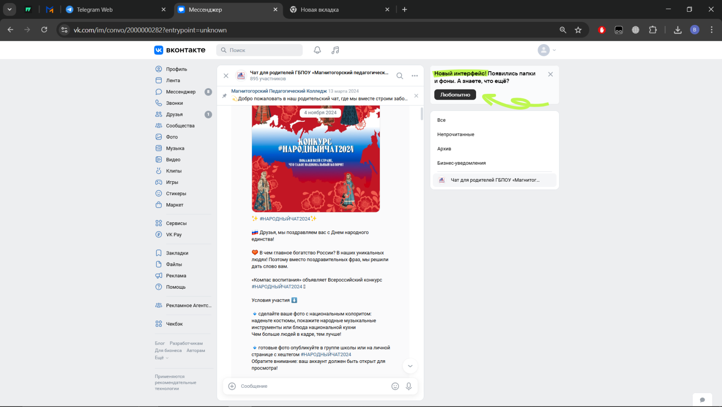
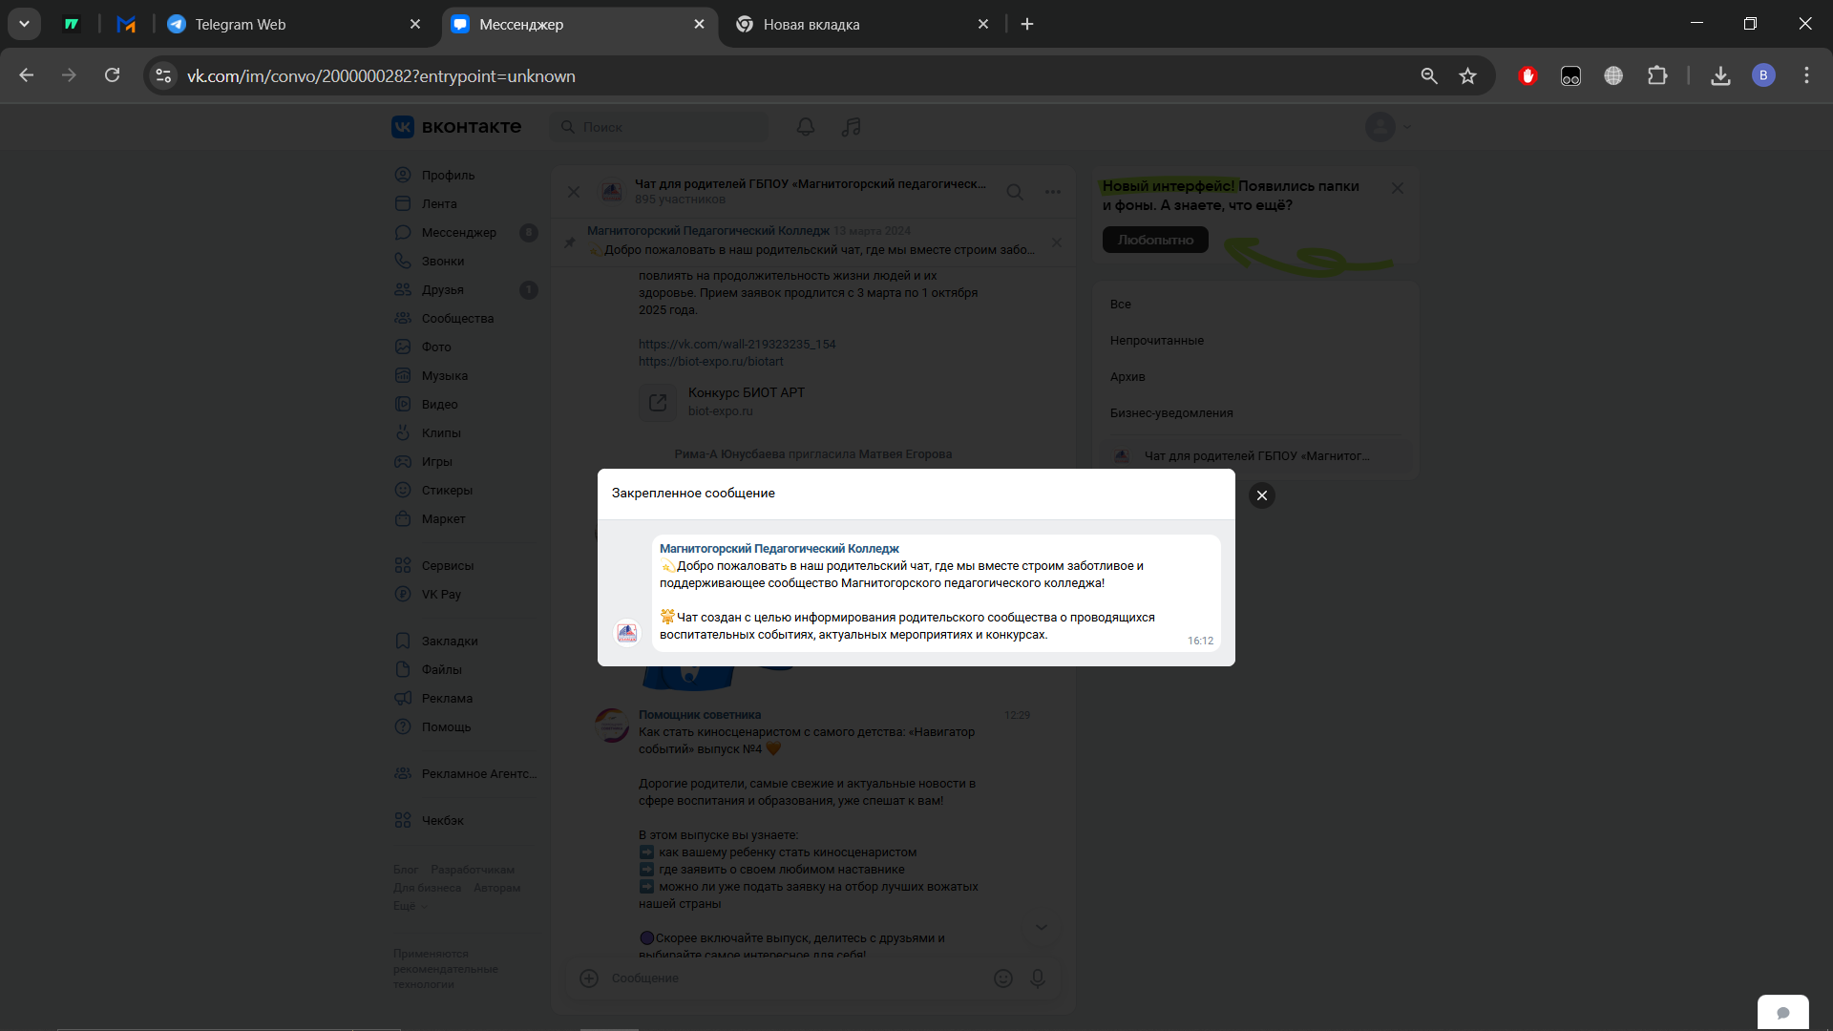
Челябинская область
Выполнение плана реализации проекта
1. Создание группы на платформе Сферум
21

Slide 23
Челябинская область
Выполнение плана реализации проекта
1.Сокращение времени информирования родителей (законных представителей) обучающихся ГБПОУ «МПК», с 5 дней до 1 дня.
2. Разработка стандарта процесса информирования родителей (законных представителей) обучающихся ГБПОУ «МПК».
3.Повышение доли родителей (законных представителей) обучающихся ГБПОУ «МПК», удовлетворенных процессом информирования с 60% до 90%.
24

Slide 24
Челябинская область
Результаты реализации проекта
Приказ о реализации проекта
Создание группы на платформе Сферум
Значение целевых и фактических показателей в ходе реализации проекта:
Наименование целевого показателя | Текущее значение показателя | Целевое значение показателя | Фактически достигнутое значение показателя
Время протекания процесса оперативного оповещения родителей (законных представителей) обучающихся | 5 дней | Сокращение в 4 раза | 1 дней
Стандарт процесса оперативного оповещения родителей (законных представителей) обучающихся кураторами | отсутствие | наличие | наличие
Доля родителей (законных представителей) обучающихся, удовлетворенных оперативным оповещением | 60% | Увеличение в 1.5 раза | 90%
23

Slide 25
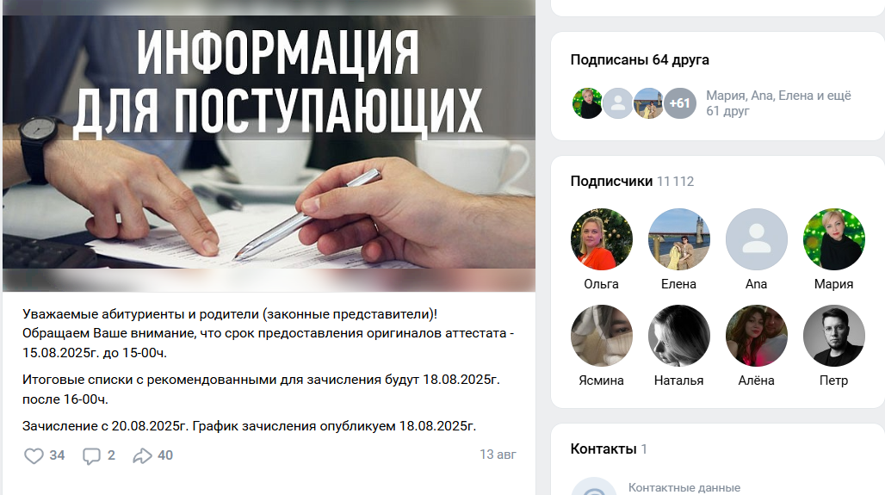
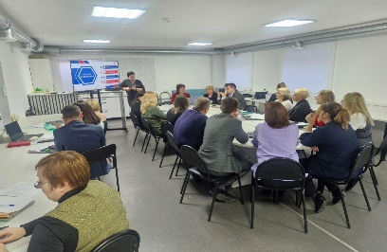
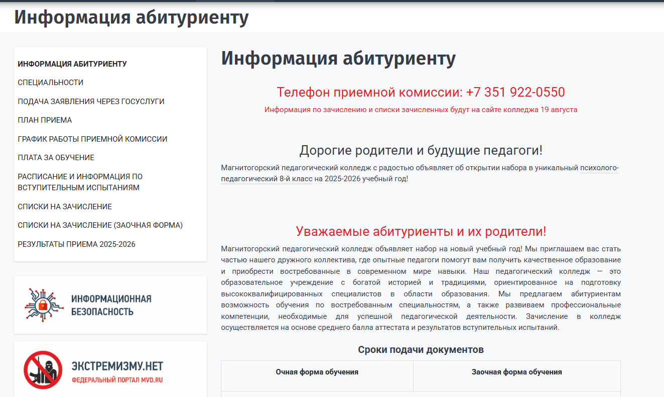
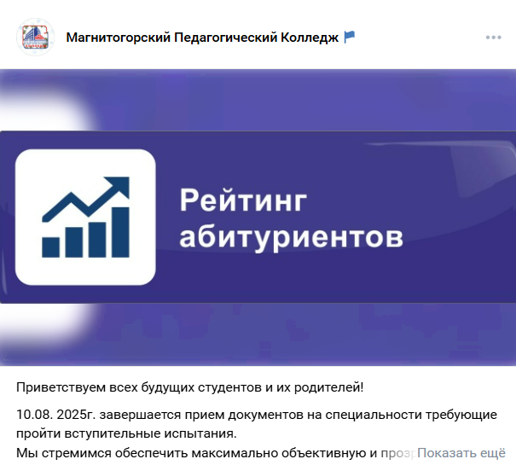
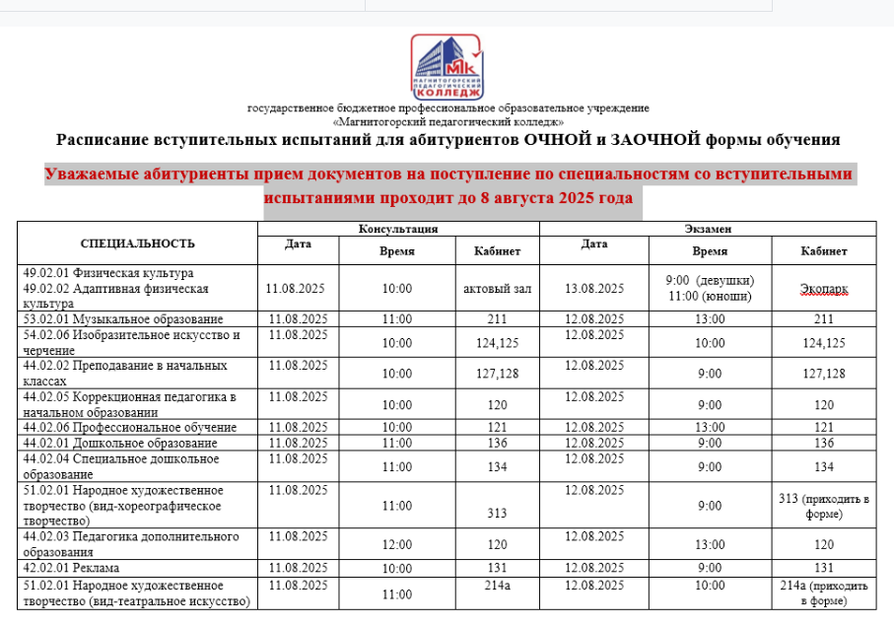
Челябинская область
Стандарт процесса
информирования родителей обучающихся, зачисленных на 1 курс ГБПОУ «Магнитогорский педагогический колледж»
1. Разработка локальной документации для внедрения модели оптимизации
5. Информационное сопровождение родительского чата
2. Создание чата для информирования родителей (законных представителей) обучающихся ГБПОУ «МПК» на платформе Сферум
4. Формирование аудитории родительского чата
3. Создание условий информационной кампании
24

Slide 26
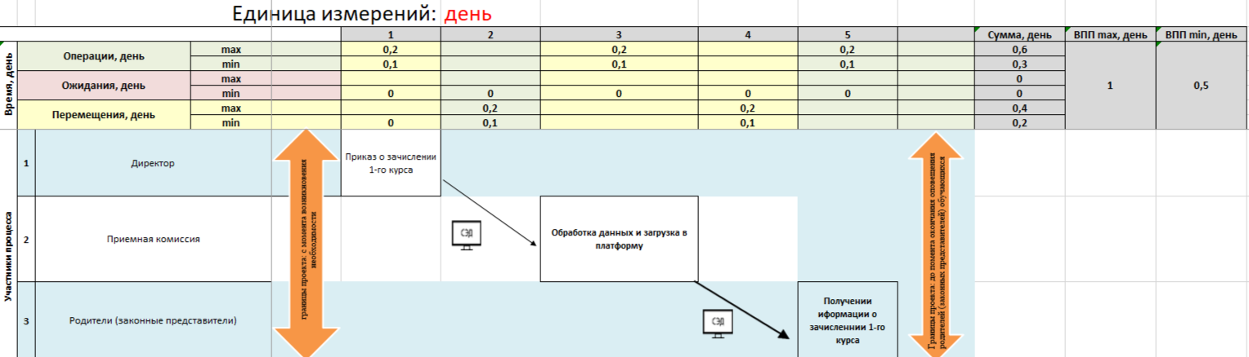
Челябинская область
Карта текущего состояния процесса после внедрения проекта
25

Slide 27


Челябинская область
Ссылка на сайт ОО (вкладка Преподавателям > Бережливое образование)
https://xn--80agvfr.xn--p1ai/teachers/berezhlivyy-kolledzh.php

